Slide 1



Slide 2


Slide 3
A EMPRESA
NOME DA EMPRESA
ANO DE NASCIMENTO
SUA FUNÇÃO

Slide 4
ERP: ENTERPRISE RESOURCE PLANNING
ICTHUS SISTEMA GERENCIAL
HTTP://WWW.WMSISTEMAS.INF.BR/

Slide 5
Vantagens
Facilitar análise e concessão de crédito
Reduzir o risco de inadimplência nas vendas pelo crediário
Gestão eficaz das movimentações financeiras das lojas da rede
*Centralização do estoque
Controle de investimentos financeiros
*Identificar os hábitos de consumo dos clientes
Controle e agilidade na entrega de mercadorias
Agilizar concessão de crédito, e diminuir inadimplência
*Controle total do estoque, evitando falta de mercadoria, ou compra excessiva
Controle financeiro
Controlar e agilizar a separação e entrega de mercadoria
Padronizar e centralizar os cadastros
*Identificar produtos mais consumidos

Slide 6
GASTOS PARA IMPLANTAÇÃO E MANUTEÇÃO
ERP
TREINAMENTO
COMPUTADORES

Slide 7


Slide 8
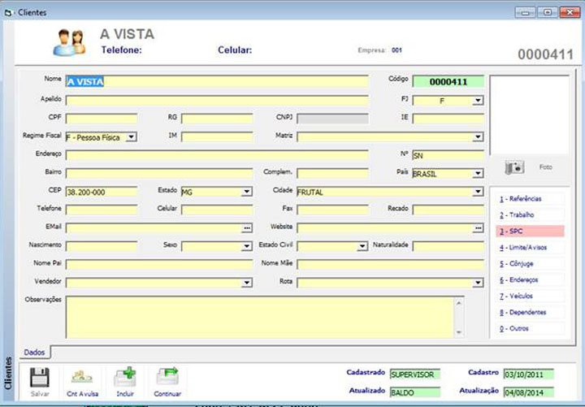

Slide 9
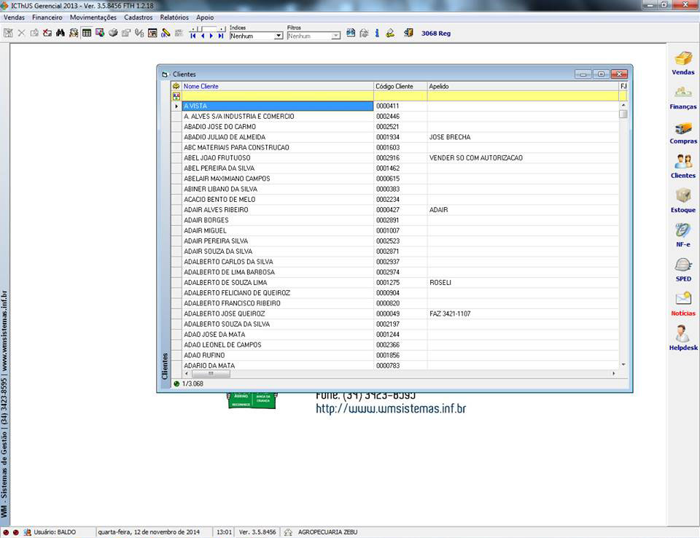

Slide 10
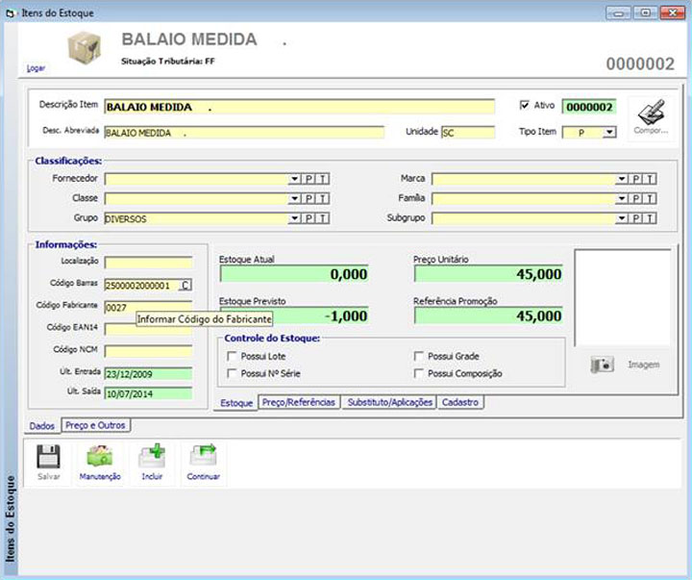

Slide 11
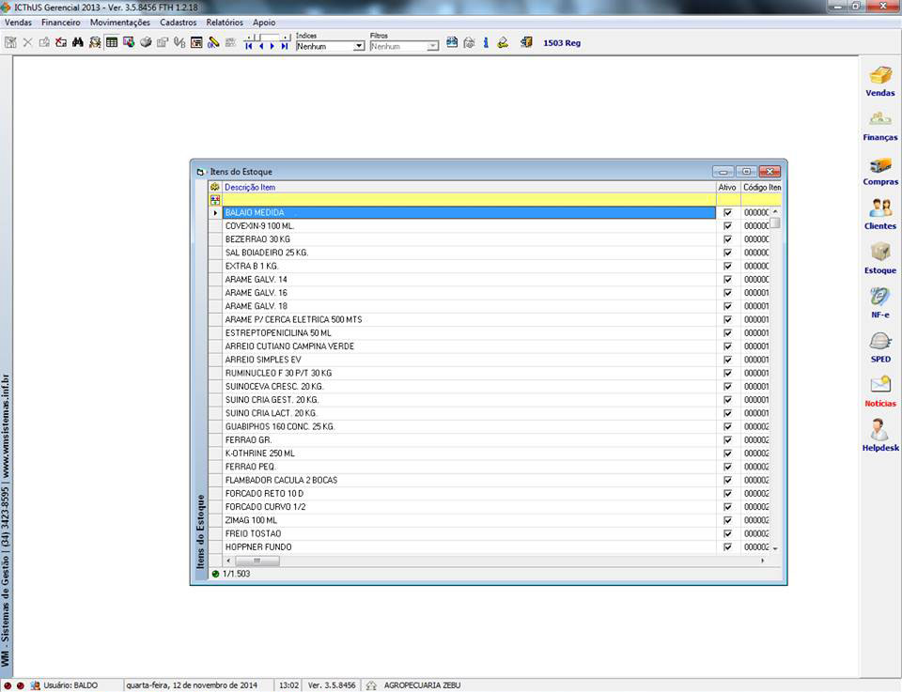

Slide 12
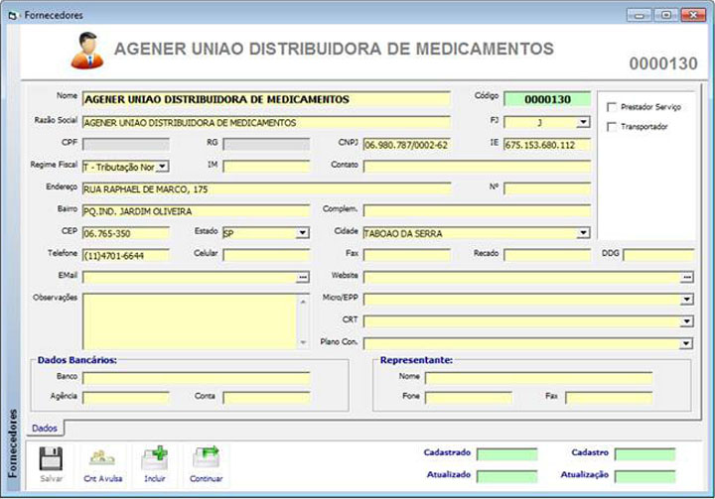

Slide 13
